Slide 1
中間発表FB
Q1吉田：やる気のある論文に動画が集中することを考えると、データセットの質に偏りがあるのでは？
A.高インパクトのメガジャーナルから論文取得→論文の均質化・動画数確保
FB吉田:均質化手法として、傾向スコアマッチング等もあると思う。
共変量：著者数・国際研究・ファンディング…
IF, H-index
Q2キミカ：リサーチコミュニケーションの「効果」は被引用数でいいのか。その他の指標は考えてないか。
A.客観性が確保できる被引用数を中心として進める。オルトメトリクスといった大衆的認知度の代表的指標も考えるが、指標選定には定義の客観性を優先する。
3

Slide 2
進捗(1/2)
YTコミュニケーションによって掘り返され、注目される論文のケース
論文データセット:Scopus
ソース：2013「Computer Science | Mathematics」CiteScore上位5%(155ジャーナル)
期間：2014.01~2014.02
結果：論文3147本取得
論文言及YT動画
方法：DOI | URL(DOI Redirection) | Titleが動画タイトル・説明文に含まれる動画
結果：言及論文22本(0.70%)・動画22本
3

Slide 3
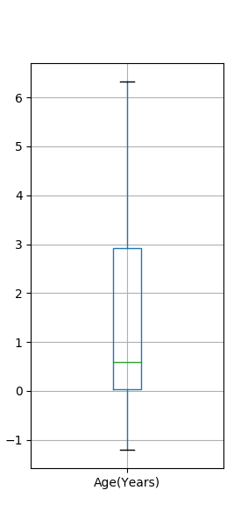
進捗(2/2)
言及論文割合：0.70%(=22本/3147本)
2019.01~2019.03 arXiv Computer Science.Machine Learningに対する実験値(3.28%(=55本/1676本))より格段に小さい。
データ不備の可能性：キーワードを完全には含まない動画の存在可能性
動画公開日：出版後、平均1.5年、中央値0.60年
被引用数・Attention Scoreの動向分析中
1Q(3年後以降)の動画
公開経緯・目的
3

Slide 4
計画(1/2)
クローラー
論文言及動画を、より漏れなく収集できるよう、工夫が必要
年度による活性度
仮説：近年の論文ほど、動画リサーチコミュニケーションが活発に行われる
ある程度自明
分野
（ツイッター）分野によってコミュニケーター（発信者）の種類が大いに異なる
特にLife & Earth分野では、市民・社会団体がツイッター活動が著しい。動画プラットフォームでの活動と効果について知見を得たい。
3

Slide 5
計画(2/2)
コミュニケーター・プラットフォーム
現在、論文言及動画の多くは、活動が非定期的な一般人（著者本人）であり、有意味な効果が導き出せない。
チャンネルを抽出・選定→動画・論文分析のアプローチ
チャンネル選定基準
人気度：YTランキング
コミットメント:学術機関YT(Nature videos, Sci. Mag.等)
どんな論文をコンテンツにするのか。
動画の成功（人気）要素が抽出できるか。
コンテンツ配信の論文・ジャーナルスコアへの有意な影響を与えるケースは何か。
コロナ禍による動画リサーチコミュニケーションの活発化について
3

Slide 6
進捗・課題
被引用数上位論文のYT動画数
2014 Scopus Social Science分野60万本中、最上位2千本に対して
論文11%、論文当たり平均動画数1.4篇
論文データセットの選定
Scopus/Springer Nature: ジャーナルレベル分類
Ex. Scientific reports: Multidisciplinary
論文レベル分野分類が望ましい
3

